Slide 1

NALOGE IZ DINAMIČNEGA PROGRAMIRANJA
Fakulteta za matematiko in fiziko
Avtorji: Jernej Renčelj, Tom Rupnik Medjedovič, Adnan Pajalić
Mentor: viš. pred. mag. Matija Lokar

Slide 2
Naloga 1
Podan imamo seznam števil A[1…n], ki so lahko pozitivna, negativna ali ničelna.
a) Opiši in analiziraj algoritem, ki poišče največjo vsoto elementov v neprekinjenem podseznamu A[i…j].
b) Opiši in analiziraj algoritem, ki poišče največji produkt elementov v neprekinjenem podseznamu A[i…j].
A[1] | A[2] | .... | A[n]

Slide 3
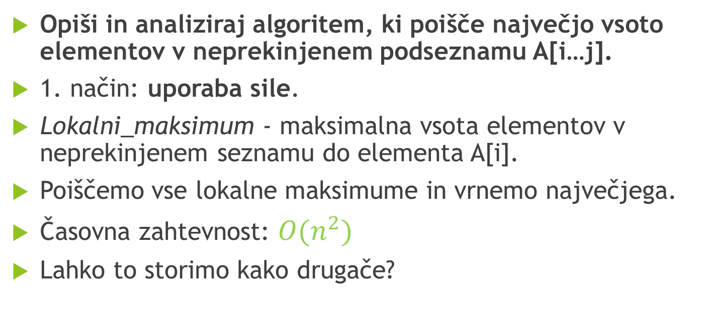
a) primer
Opiši in analiziraj algoritem, ki poišče največjo vsoto elementov v neprekinjenem podseznamu A[i…j].
1. način: uporaba sile.
Lokalni_maksimum - maksimalna vsota elementov v neprekinjenem seznamu do elementa A[i].
Poiščemo vse lokalne maksimume in vrnemo največjega.
Časovna zahtevnost: $O(n^{2})$
Lahko to storimo kako drugače?

Slide 4
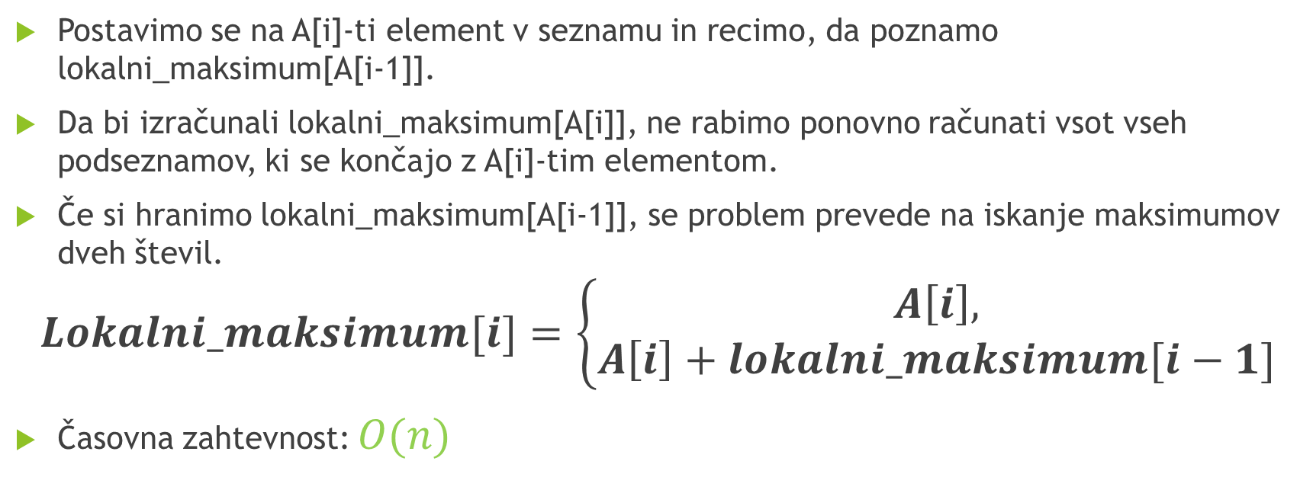
Kadanov algoritem
Postavimo se na A[i]-ti element v seznamu in recimo, da poznamo lokalni_maksimum[A[i-1]].
Da bi izračunali lokalni_maksimum[A[i]], ne rabimo ponovno računati vsot vseh podseznamov, ki se končajo z A[i]-tim elementom.
Če si hranimo lokalni_maksimum[A[i-1]], se problem prevede na iskanje maksimumov dveh števil.
$$Lokalni_maksimum[i]=\left\{\begin{aligned}A\left[i\right], \\ A\left[i\right]+lokalni_maksimum[i−1]\end{aligned}\right.$$
Časovna zahtevnost: $O(n)$

Slide 5
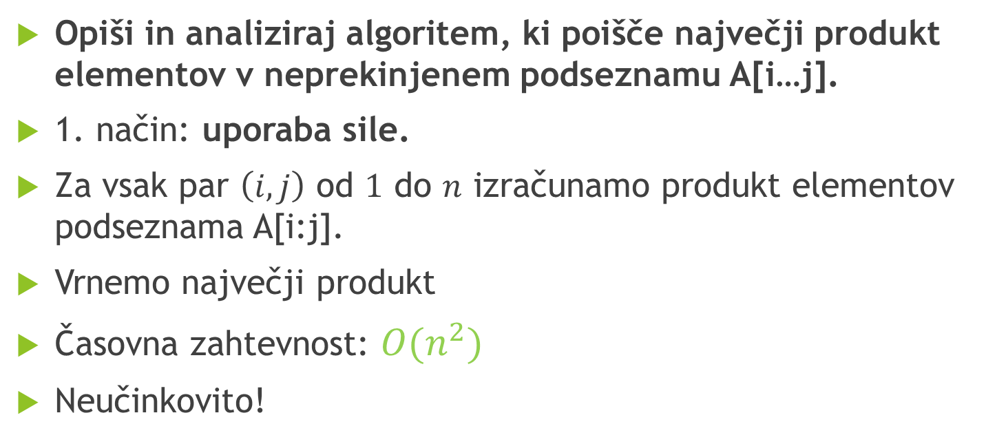
b) primer
Opiši in analiziraj algoritem, ki poišče največji produkt elementov v neprekinjenem podseznamu A[i…j].
1. način: uporaba sile.
Za vsak par $\left(i, j\right)$ od $1$ do $n$ izračunamo produkt elementov podseznama A[i:j].
Vrnemo največji produkt
Časovna zahtevnost: $O(n^{2})$
Neučinkovito!

Slide 6
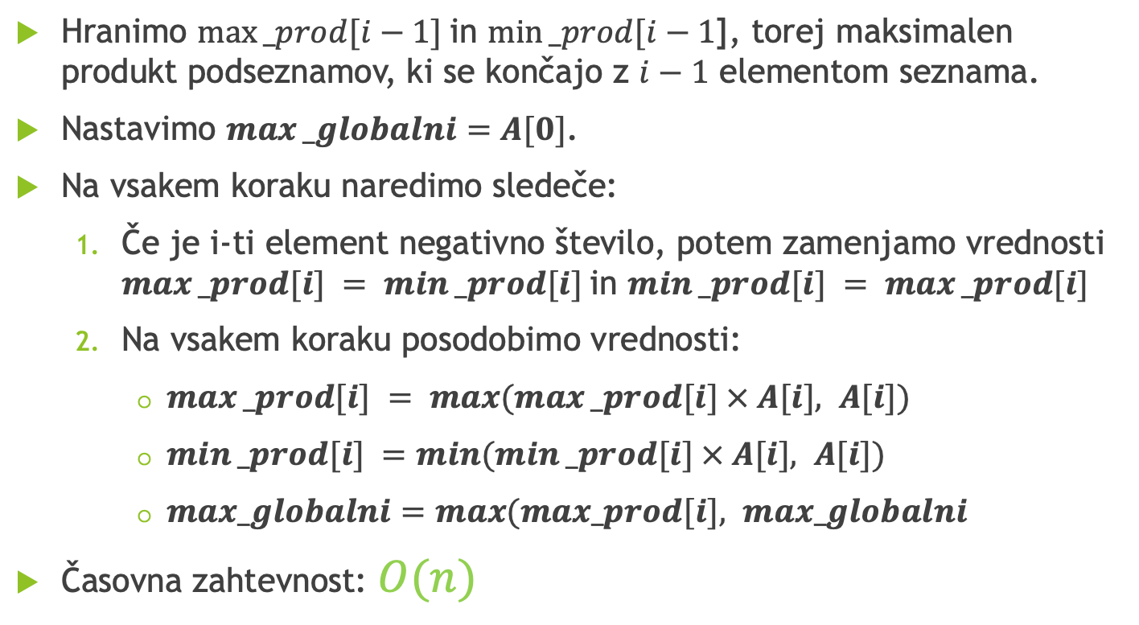
Rešitev s pomočjo dinamičnega programiranja
Hranimo $max⁡_prod[i−1]$in $min⁡_prod[i−1$], torej maksimalen produkt podseznamov, ki se končajo z $i−1$ elementom seznama.
Nastavimo $max⁡_globalni=A[0]$.
Na vsakem koraku naredimo sledeče:
Če je i-ti element negativno število, potem zamenjamo vrednosti $max⁡_prod[i] = min⁡_prod[i]$in $min⁡_prod[i] = max⁡_prod[i]$
Na vsakem koraku posodobimo vrednosti:
$max⁡_prod[i] = max⁡(max⁡_prod[i] × A[i], A[i])$
$min⁡_prod[i] =min⁡(min⁡_prod[i] × A[i], A[i])$
$max_globalni=max⁡(max_prod[i], max_globalni$
Časovna zahtevnost: $O(n)$

Slide 7

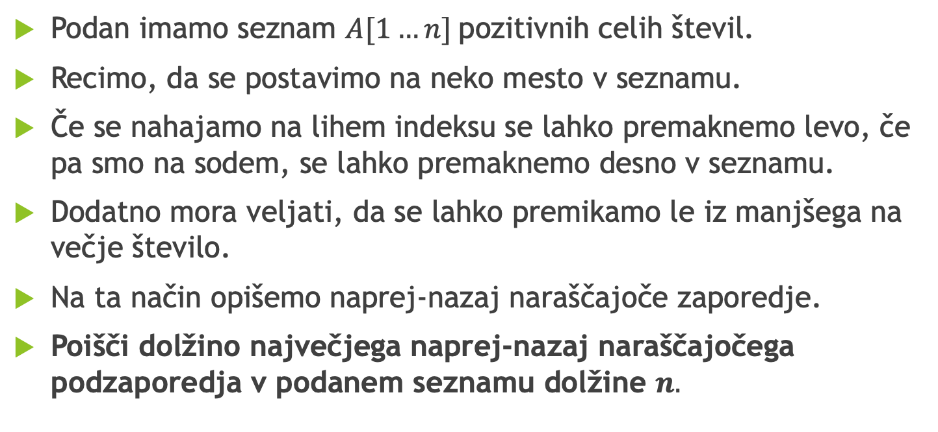
Naloga 2
$1≤I\left[j\right]≤n za vse j$
$A\left[I\left[j\right]\right]<A\left[I\left[j+1\right]\right] za vse j <l$
$Če I\left[j\right] je sod, potem I\left[j+1\right]>I\left[j\right]$
$Če I\left[j\right] je lih, potem I[j+1]<I[j]$
Podan imamo seznam $A[1…n]$pozitivnih celih števil.
Recimo, da se postavimo na neko mesto v seznamu.
Če se nahajamo na lihem indeksu se lahko premaknemo levo, če pa smo na sodem, se lahko premaknemo desno v seznamu.
Dodatno mora veljati, da se lahko premikamo le iz manjšega na večje število.
Na ta način opišemo naprej-nazaj naraščajoče zaporedje.
Poišči dolžino največjega naprej-nazaj naraščajočega podzaporedja v podanem seznamu dolžine $n.$

Slide 8
Ideja
Postavimo se na poljubno mesto v seznamu.
Preverimo indeks.
Če smo na sodem indeksu gledamo elemente na desni strani. (MODER)
Če smo na lihem indeksu gledamo elemente na levi strani. (RDEČ)
N = 10
1 | 1 | 8 | 7 | 5 | 6 | 3 | 6 | 4 | 4 | 8 | 3 | 9 | 1 | 2 | 2 | 3 | 9 | 4 | 0
0 | 1 | 2 | 3 | 4 | 5 | 6 | 7 | 8 | 9
0 | 1 | 2 | 3 | 4 | 5 | 6 | 7 | 8 | 9

Slide 9
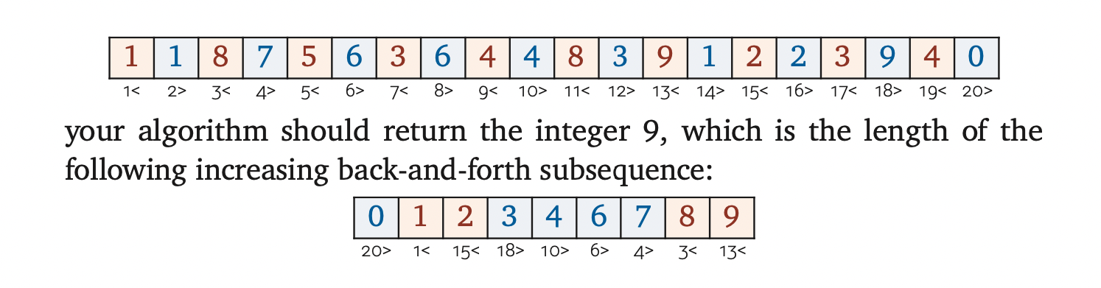
Napaka

Slide 10
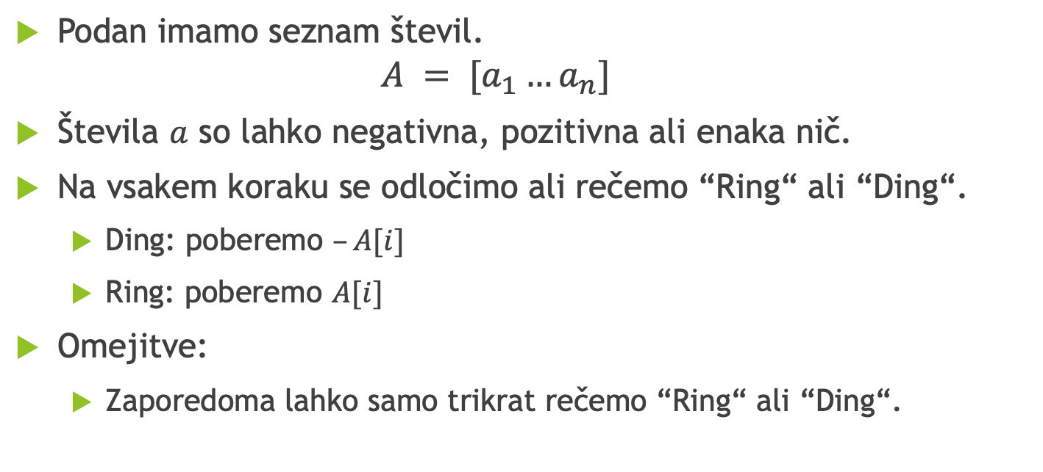
Naloga 3
Podan imamo seznam števil.
$$A = [a_{1}…a_{n}]$$
Števila $a$ so lahko negativna, pozitivna ali enaka nič.
Na vsakem koraku se odločimo ali rečemo “Ring“ ali “Ding“.
Ding: poberemo $–A[i]$
Ring: poberemo $A[i]$
Omejitve:
Zaporedoma lahko samo trikrat rečemo “Ring“ ali “Ding“.

Slide 11
Ideja
5 | 2 | 3 | 20 | -10 | -13 | 10 | 22
S = 81
Generiramo nize 0 in 1.
Preverimo ali vsebuje “0000” ali “1111” in niz zanemarimo.
Vse niz ovrednotimo in poiščemo maksimum.
R | D | R | R | D | D | R | R

Slide 12
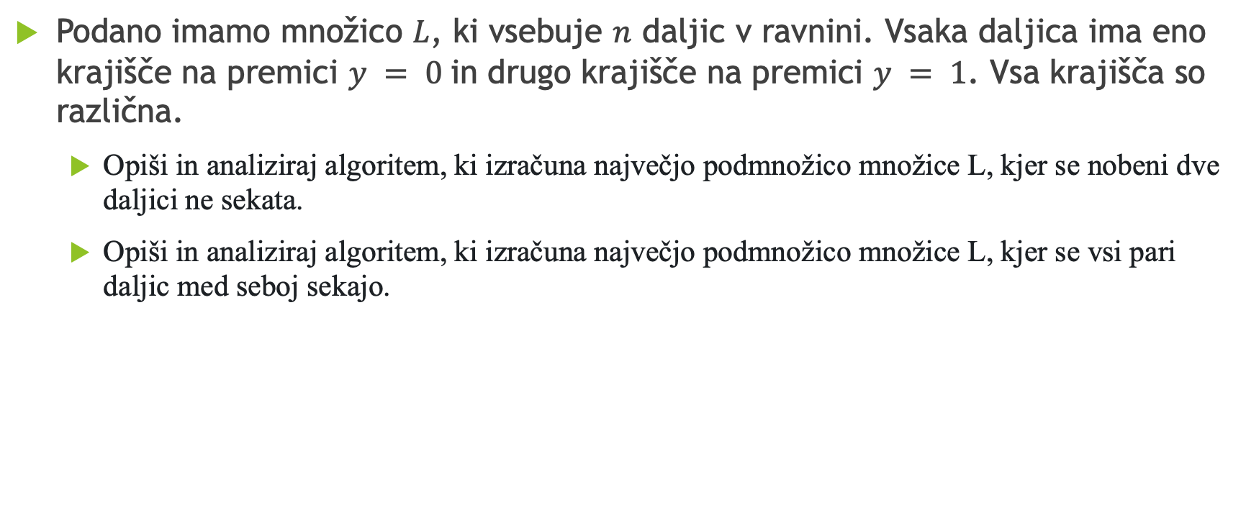
Naloga 4
Podano imamo množico $L$, ki vsebuje $n$ daljic v ravnini. Vsaka daljica ima eno krajišče na premici $y = 0$in drugo krajišče na premici $y = 1$. Vsa krajišča so različna.
Opiši in analiziraj algoritem, ki izračuna največjo podmnožico množice L, kjer se nobeni dve daljici ne sekata.
Opiši in analiziraj algoritem, ki izračuna največjo podmnožico množice L, kjer se vsi pari daljic med seboj sekajo.

Slide 13
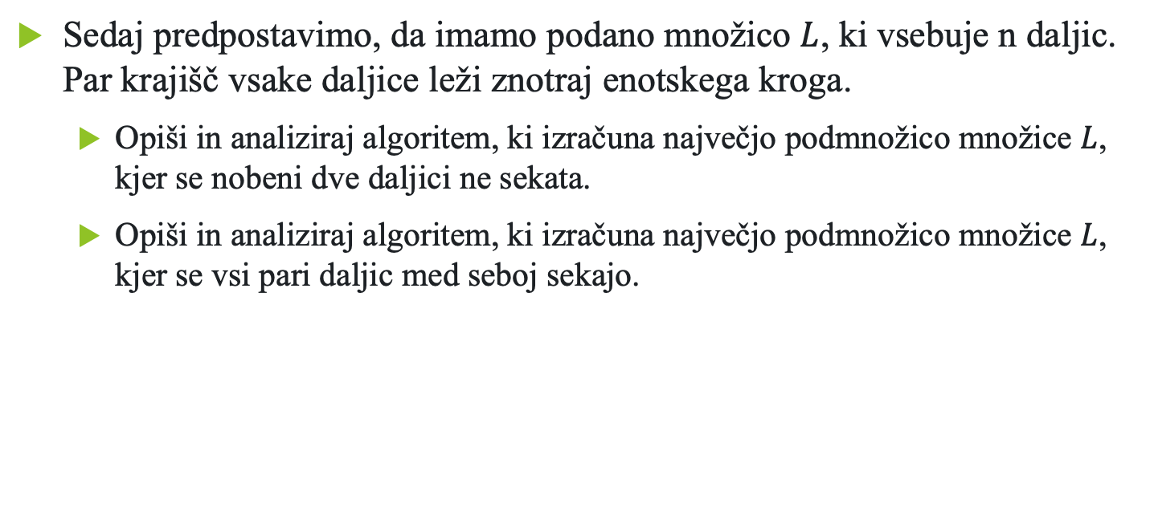
Naloga 4
Sedaj predpostavimo, da imamo podano množico $L$, ki vsebuje n daljic. Par krajišč vsake daljice leži znotraj enotskega kroga.
Opiši in analiziraj algoritem, ki izračuna največjo podmnožico množice $L$, kjer se nobeni dve daljici ne sekata.
Opiši in analiziraj algoritem, ki izračuna največjo podmnožico množice $L$, kjer se vsi pari daljic med seboj sekajo.

